Slide 1
Ropa & compras & accesorios

Slide 2
Po vysvětlení problematiky a uvedení příkladů následuje procvičení.
Studenti se vyjádří. Následuje kliknutí a poté se objeví správné řešení – popis obrázku. Následuje několik otázek jako námětů ke konverzaci.

Slide 3
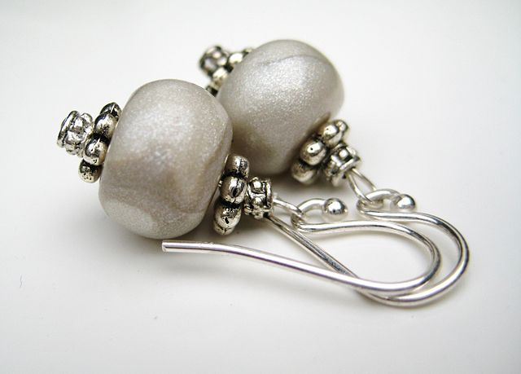
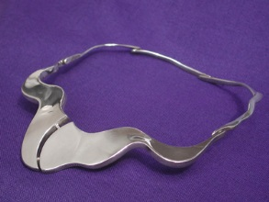
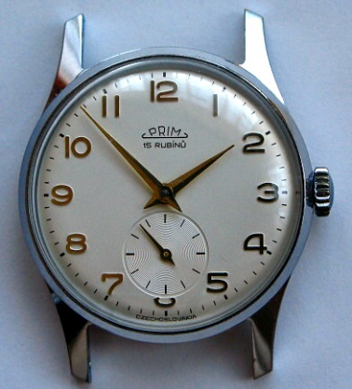
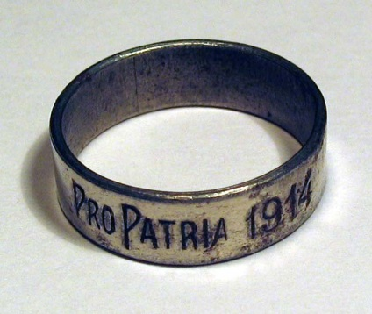
JOYERÍA
Donde se venden joyas:
PENDIENTE
PULSERA
COLLAR
RELOJ
ANILLO

Slide 4
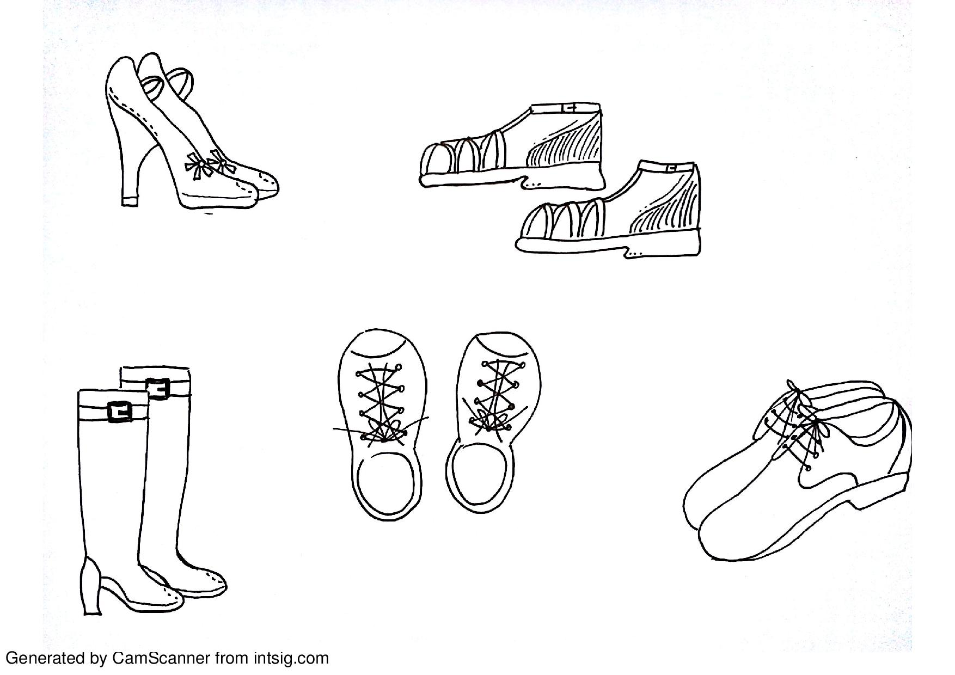
Zapatería donde compramos
ZAPATOS
DE TACÓN
SANDALIAS
BOTAS
ZAPATILLAS
ZAPATOS

Slide 5
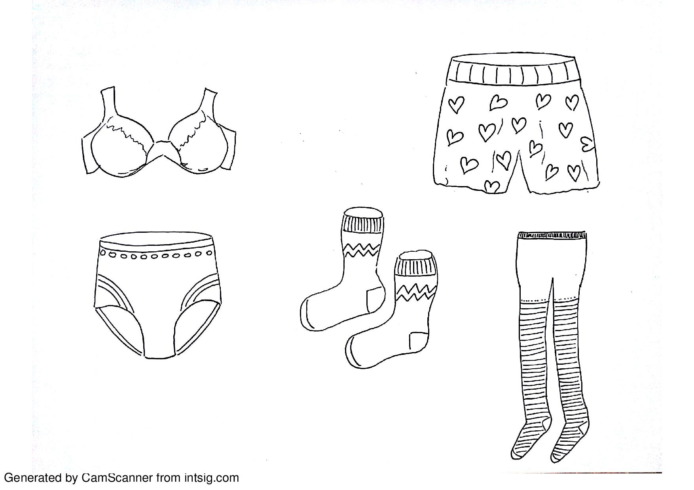
Tienda de ropa
Para no andar desnudo tienes que vestirte. Pues necesitas ir a una …
Primero necesitas ropa interior
sujetador
calzoncillos
medias
bragas
calcetines

Slide 6
En verano te pones
vestido
camiseta
falda
gorro
pantalones cortos
sombrero

Slide 7
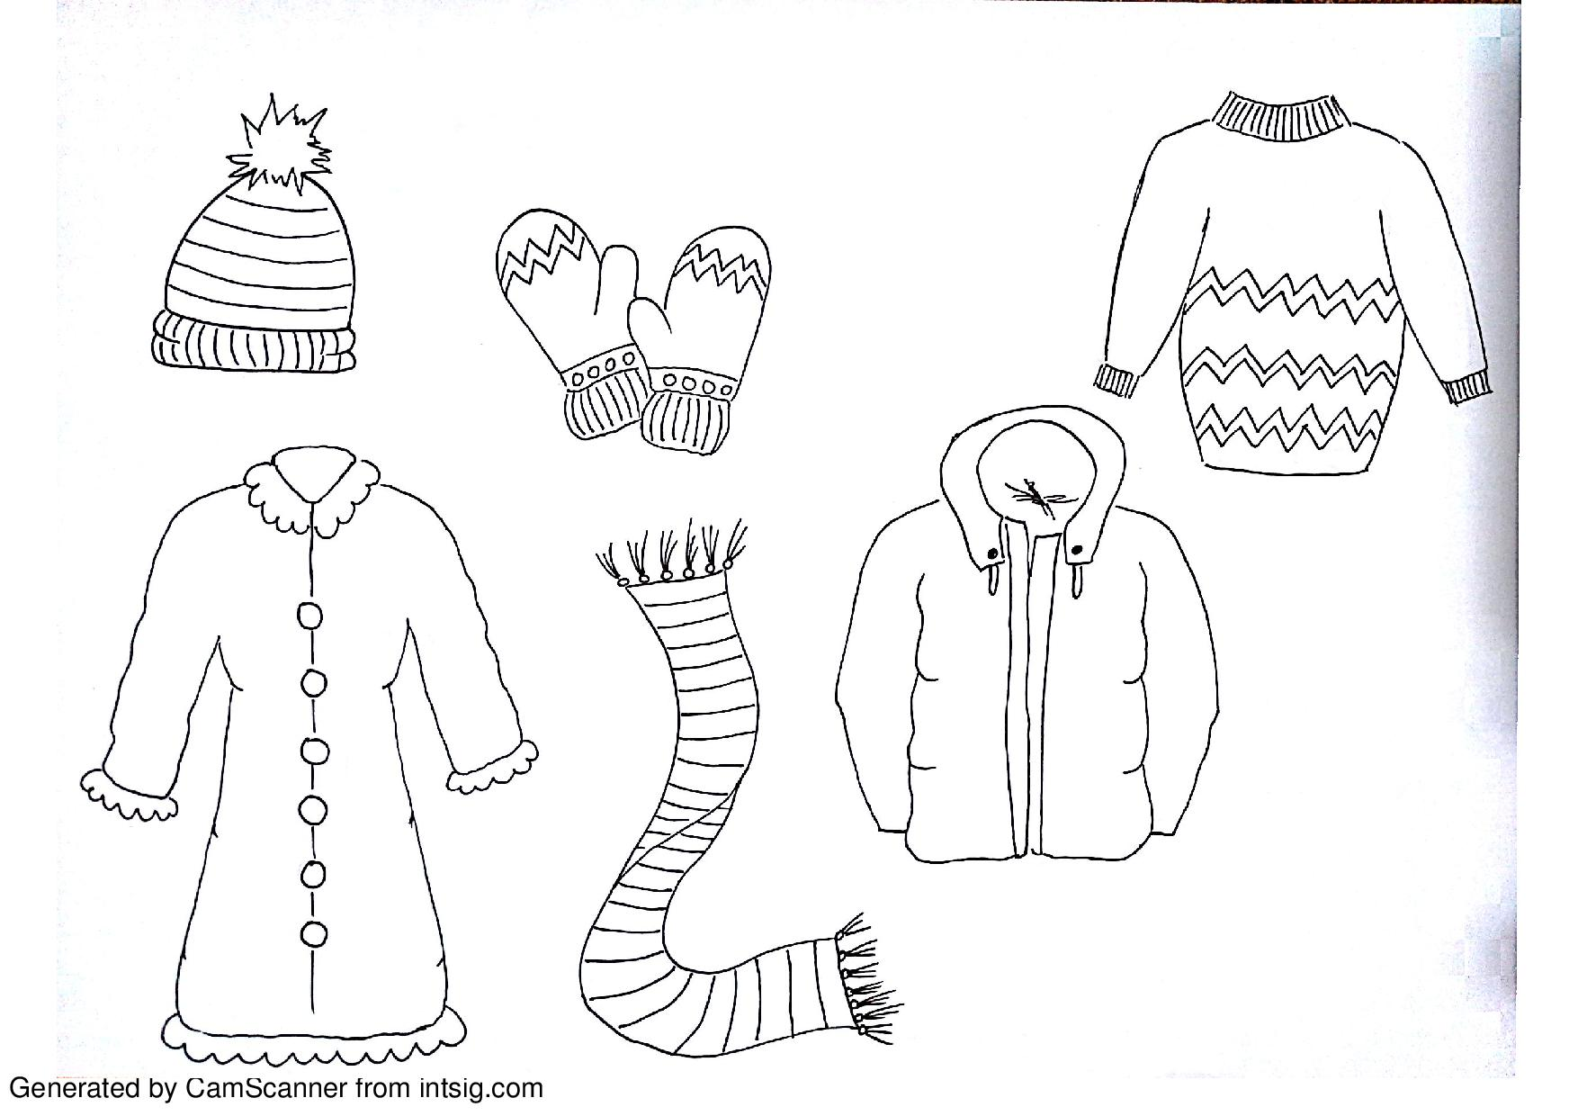
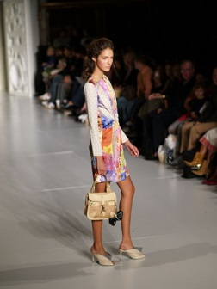
En invierno, cuando hace frío
suéter o jersey
gorro
guantes
cazadora
abrigo
bufanda

Slide 8
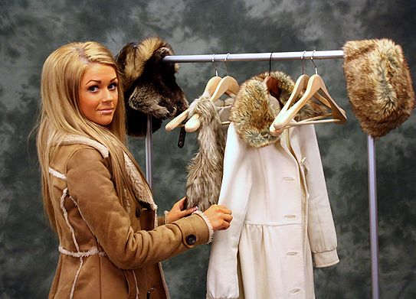
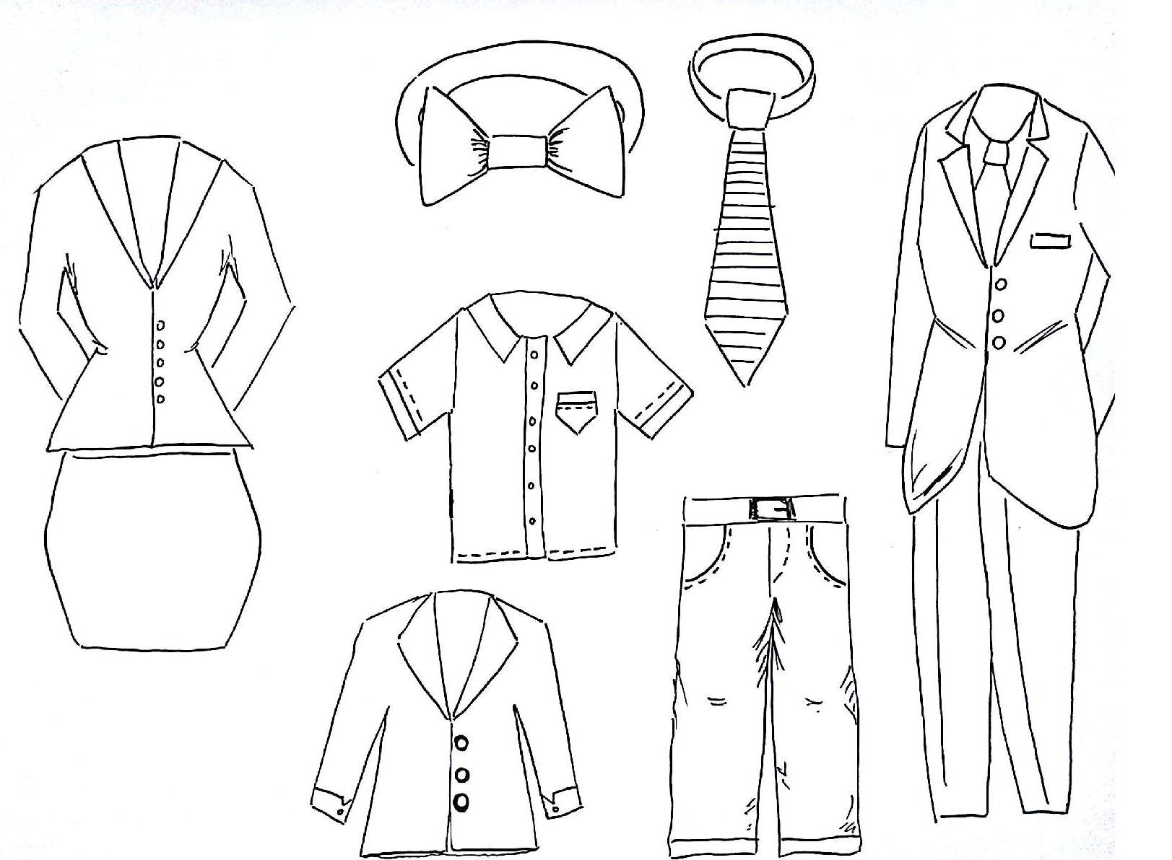
si es una ocasión formal, te pones…
pajarita
corbata
traje de chaqueta
camisa
traje
pantalones
chaqueta

Slide 9
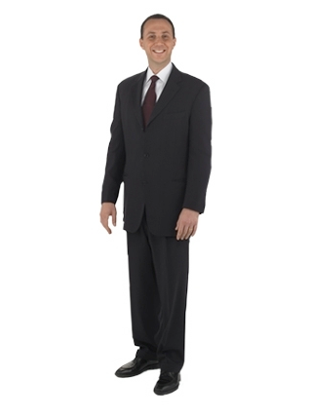
Describe qué ropa llevan las personas

Slide 10
Describe qué ropa llevan las personas

Slide 11
Responde a las preguntas
¿Qué ropa llevas en la escuela?
¿Qué ropa llevas en tu tiempo libre?
¿Qué talla usas?
¿Qué colores te gustan?
¿Qué ropa llevas en verano?
¿Qué ropa llevas en invierno?
¿Qué ropa llevas cuando vas al teatro?
¿Qué ropa llevas cuando vas a una fiesta?
¿Tienes una marca de ropa preferida?
¿Crees que la ropa dice mucho sobre tí?

Slide 12
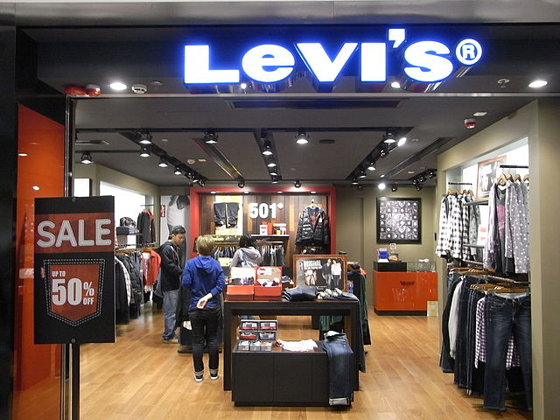
Las frases más útiles…
Quisiera/Querría …, por favor.
Chtěl bych prosím.
¿Tienen …?
Máte?
¿Cómo me queda?
Jak mi padne?
Me queda bien, mal, corto, largo.
Padne mi dobře, špatně, je mi krátký, dlouhý.

Slide 13
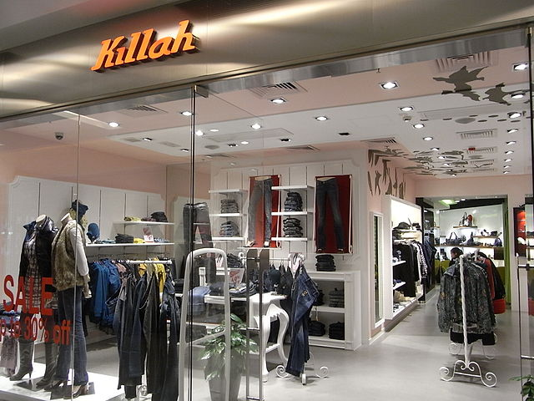
¿Me lo (la) puedo probar?
Mohu si ho (ji) vyzkoušet?
¿Dónde están los probadores?
Kde jsou kabinky?
¿Es todo?
Je to všechno?
Me lo (la) llevo.
Vezmu si ho (ji).
¿Cuánto cuesta?
Kolik stojí?

Slide 14
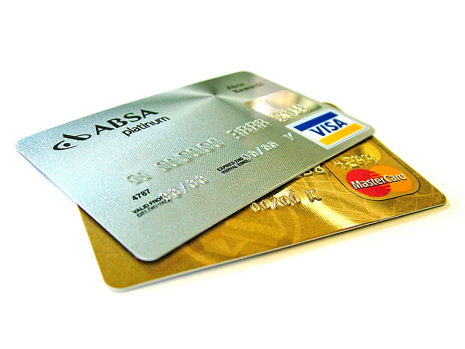
¿Aceptan tarjetas?
Přijímáte karty?
¿Cómo va a pagar?
Jak budete platit?
Con tarjeta.
Kartou.
En efectivo.
Hotově.
¿Qué talla usa?
Jakou velikost máte?

Slide 15
¿Cuál es la respuesta correcta?
Te queda muy largo.
¿Cómo me queda?
¿Cómo va a pagar?
¿Me lo puedo probar?
¿Qué talla usa?
Sí, me gusta mucho.
Es todo, gracias.
Con tarjeta, si es posible.
Sí, los probadores están allí.
Sí, es todo, gracias.
La cuarenta por favor.
Son cincuenta euros.

